Slide 1
bash и make
https://habr.com/ru/company/ruvds/blog/336764/
Notes:
https://github.com/flant/pam_docker

Slide 2
Ввод и вывод текста
Вывод текста:
# our comment is here
echo "The current directory is:"
pwd
echo "The user logged in is:"
whoami
Ввод данных:
echo "Hello, who are you?"
read $name
echo "Hello, $name!"
number=$RANDOM

Slide 3
Строки
Одинарные кавычки выведут как есть:
$ echo ‘$PATH’
$PATH
Двойные кавычки подставят значение:
$ echo “$PATH”
/usr/local/sbin:/usr/local/bin:/usr/sbin:/usr/bin:/sbin:/bin
Экранирование $:
$ echo “\$PATH”
$PATH
Подстановка команд (`pwd` или $(pwd)):
mydir=$(pwd)
echo $mydir

Slide 4
String Manipulation
длина ${#string}
подстрока ${string:position:length}
удалить первое вхождение {string#substring}
удалить последнее вхождение {string##substring}
заменить вхождение ${string/pattern/replacement}
9.2. Работа со строками

Slide 5
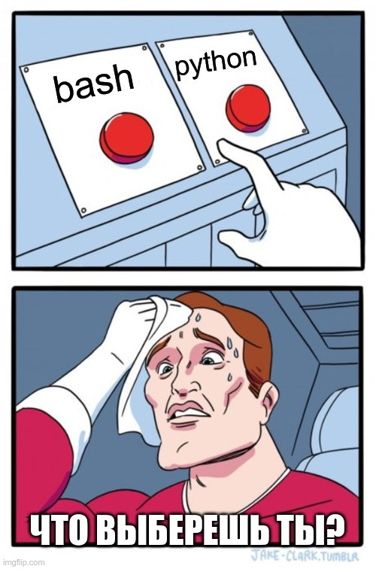
Математические операции
var1=$(( 5 + 5 ))
echo $var1
var2=$(( $var1 * 2 ))
echo $var2
Сравнение Bash и Python при написании скриптов в Linux

Slide 6
Параметры
$ bash a.sh first second last
$0 – a.sh
$1 – first
$2 – second
$3 – last
...
$! – PID последней задачи в фоне
$@ – "$1" "$2" "$3" …
$# – количество переданных параметров
$$ – PID(идентификатор) процесса, выполняющего скрипт
$* – "$1 $2 $3 …"
$? – код завершения предыдущей команды
$& – ???

Slide 7

If - then - else - fi
if <условие 1>; <условие 2>; then
<действия 1>
elif <условия 2>; then
<действия 2>
else
<действия 3>
fi
if [ -f /etc/passwd ]
then
echo "/etc/passwd – обычный файл"
else
echo "/etc/passwd – не обычный файл"
fi

Slide 8

Проверки
Файлы:
-d - это каталог?
-f - это файл?
-r - доступ на чтение?
-s - файл не пуст?
-x - файл исполняемый?
Числа:
-eq - equal?
-ne - not equal?
-gt - greater than?
-lt - less than?
-ge - greater or equal?
-le - less or equal?
Строки:
-z - строка пуста?
-n -строка не пуста?
= - строки равны?
!= - строки не равны?
[ -f filename.txt ] - в квадратных скобках
[ “$a”=”$b” ] - присвоение, а не сравнение
[[ $a == z* ]] - сравнение на регексп
[[ “$a” > “$b” ]] равносильно [ “$a” \> “$b” ]
[ “$number” -gt “23” ] - числа в кавычках

Slide 9
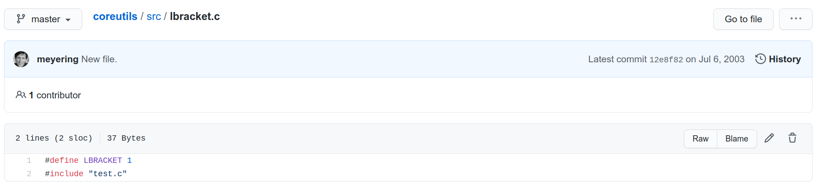
/usr/bin/[
https://github.com/coreutils/coreutils/blob/master/src/lbracket.c

Slide 10
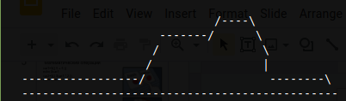
Циклы
for <ЭЛЕМЕНТ> in $<СПИСОК>
do
<действия>
done
while <условие>
do
<действия>
done
LIST=$(ls -a $1)
for ITEM in $LIST
do
if [ -d $1/$ITEM ]
then
echo "$ITEM"
fi
done
o="-vvvvvv";for i in 0 {2..7}; do c="aptitude ${o:0:$i} moo";echo "$ $c"; $c; done

Slide 11

case
case <переменная> in
<значение1> )
<действие1>;;
<значение2> )
<действие2>;;
esac
case $1 in
1 ) echo -n "uno";;
2 ) echo -n "duo";;
3 ) echo -n "tres";;
*) echo -n "unknown number";;
esac

Slide 12

Функции
factorial()
{
if [ $1 = 0 ]; then
echo 1;
else
echo $(( $1 * $( factorial $(( $1 - 1 )) ) ));
fi
}
$ source factorial.sh
$ factorial 5
:(){ :|:& };:

Slide 13
Fork-бомба
:(){ :|:& };:
:() – объявление функции
{ :|:& } – тело функции
; – разделитель
: – запуск программы
ExplainShell

Slide 14
Обработка ошибок
#!/bin/bash
touch newfile
cp newfil newfile2
echo "Success"
$ bash bad1.sh
cp: cannot stat 'newfil': No such file or directory
Success

Slide 15
Обработка ошибок
#!/bin/bash
set -e
touch newfile
cp newfil newfile2
echo "Success"
$ bash bad1.sh
cp: cannot stat 'newfil': No such file or directory

Slide 16
Обработка ошибок
#!/bin/bash
set -e
export PATH="venv/bin:$PTH"
ls
$ bash bad2.sh
bad2.sh: line 4: ls: command not found

Slide 17
Обработка ошибок
#!/bin/bash
set -eu
export PATH="venv/bin:$PTH"
ls
$ bash bad2.sh
bad2.sh: line 3: PTH: unbound variable

Slide 18
Обработка ошибок
#!/bin/bash
set -eu
nonexistentprogram | echo
echo "Success!"
$ bash bad3.sh
bad3.sh: line 3: nonexistentprogram: command not found
Success!

Slide 19
Обработка ошибок
#!/bin/bash
set -euo pipefail
nonexistentprogram | echo
echo "Success!"
$ bash bad3.sh
bad3.sh: line 3: nonexistentprogram: command not found
Пожалуйста, прекратите писать shell-скрипты

Slide 20

Линтеры
Подводные камни bash
О неоправданно хорошей работе [ -z $var ]
Как безопасно программировать на bash
ShellCheck
Как писать bash-скрипты надежно и безопасно: минимальный шаблон
Bash Pitfalls

Slide 21
Отладка
#!/bin/bash
trap 'echo "# $BASH_COMMAND";read' DEBUG
echo line1
Как отлаживать bash-script-ы по шагам или, возможно, самая короткая статья о программировании/отладке на Хабре
Как безопасно программировать в bash

Slide 22
users.sh
#!/bin/bash
input="user.txt"
start=100101
while IFS= read -r line
do
pass=`echo $RANDOM | md5sum | head -c 8`
echo "$line / $pass"
useradd -m $line
subuid=$(($start + 100))
usermod --add-subuids $start-$subuid --add-subgids $start-$subuid $line
start=$(($start + 100))
echo -e "$pass\n$pass" | passwd $line
done < "$input"

Slide 23
SheBang #!
#!/usr/local/Cellar/php@7.2/7.2.24/bin/php
<?php
phpinfo();
#!/usr/bin/env perl
use warnings;
print "Hello " x 5;
print "\\n";
#!/usr/bin/env python3
import boto3
t = boto3.resource('s3')
for b in t.buckets.all():
print(b.name)
env [OPTION]... [-] [NAME=VALUE]... [COMMAND [ARG]...]
Set each NAME to VALUE in the environment and run COMMAND.

Slide 24
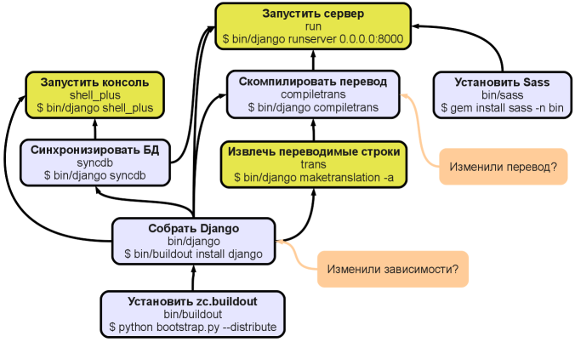
Makefile

Slide 25
Makefile
hello: main.c
gcc -o hello main.c
{Из чего делаем? зависимости} ---> [Как делаем? команды] ---> {Что делаем? цель}
цель: зависимости
[tab] команда #1
[tab] команда #n

Slide 26
Makefile
TARGET = hello
PREFIX = /usr/local/bin
.PHONY: all clean install uninstall
all: $(TARGET)
clean:
rm -rf $TARGET *.o
main.o: main.c
gcc -c -o main.o main.c
hello.o: hello.c
gcc -c -o hello.o hello.c
$(TARGET): main.o hello.o
gcc -o $TARGET main.o hello.o
install:
install $(TARGET) $(PREFIX)
uninstall:
rm -rf $(PREFIX)/$(TARGET)
all
hello
main.o
hello.o
Кунг-фу стиля Linux: великая сила make

Slide 27
Makefile
.PHONY: letsencrypt clearcache compilemessages migrate upgrade restart update
TAG ?= "docker-15e10a35"
image = "registry.gitlab.com/geo-games/geopuzzle:$(TAG)"
update:
echo $(image)
docker pull $(image)
restart:
docker compose restart wsgi asgi
upgrade: update compilemessages migrate clearcache
migrate:
docker compose run wsgi ./manage.py migrate
compilemessages:
docker compose run wsgi ./manage.py compilemessages
clearcache:
docker compose run wsgi ./manage.py clearcache
letsencrypt:
docker compose run certbot renew --webroot --webroot-path /var/www/certbot/
docker compose restart nginx
Taskfile - альтернатива

